Slide 1
我們都很棒
We’re the best!

Slide 2
想過你自己的特質嗎? 別輕看自己!
https://www.youtube.com/watch?v=RKzwxDnvc8Y

Slide 3
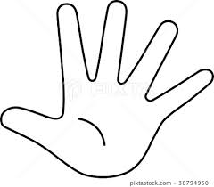
我有哪些特質 my traits
我喜歡自己的個性
我喜歡自己的個性
別人覺得的我的優點
別人給我的建議
我引以為傲的特質

Slide 4
1.我的嗅覺很靈敏，能夠比媽媽更快聞出食物是否新鮮
2.我有守時、守信的好習慣，從不遲到或失約
3.我很喜歡做菜，還會做點心
4.我的節奏感很強，能夠配合音樂自在的舞動身體
5.我的好奇心強，遇到不明白的事都會盡力弄清楚
Spinning Wheel
https://tw.piliapp.com/random/wheel/

Slide 5
活動真有趣
Fun activities
在日常生活互動中，哪些做法可以讓我展現自己的特質，並將特質發會得更好呢？
Worksheet
(1)園遊會
(2)話劇表演
(3)浪浪領養活動

Slide 6
我的特質和可以勝任的工作
我的聲音宏亮，適合招呼客人
我細心謹慎，倒飲料不會灑出來
我愛乾淨，可以維持攤位的清潔
我的味覺敏銳
我計算能力強，可以負責收錢、找零
我擅長畫畫，可以負責海報設計
我的手很巧，可以負責表演用道具
我的力氣很大，可以幫忙搬道具
我的肢體語言與想像力豐富，適合上台表演

Slide 7
Share Time!

